Slide 1
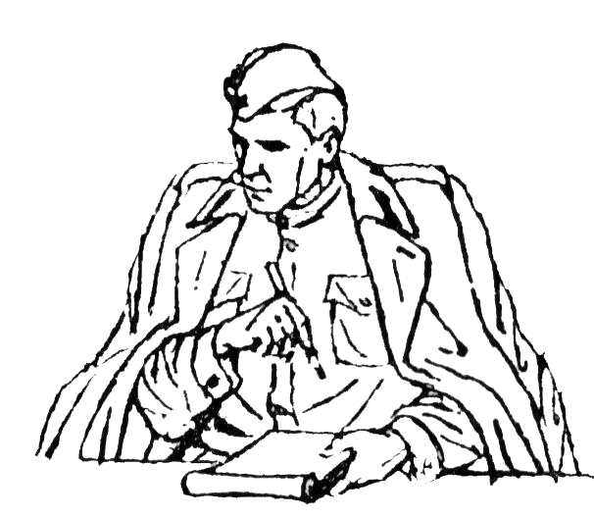
СТРОКИ
ИЗ ПЛАМЕНИ
ВОЙНЫ

Slide 2
Великая Отечественная война отражена в русской литературе XX века глубоко и всесторонне, во всех своих проявлениях: армия и тыл, партизанское движение и подполье, трагическое начало войны, отдельные битвы, героизм и предательство, величие и драматизм Победы.
В книгах о войне писателей- фронтовиков главной линией проходит солдатская дружба, фронтовое товарищество, тяжесть походной жизни. Писатели-фронтовики – это целое поколение мужественных, совестливых, многое испытавших, одаренных личностей, перенесших военные и послевоенные невзгоды.
Поэты – фронтовики – это блестящая плеяда талантливых поэтов фронтового поколения. Война была для них, вчерашних школьников и студентов, досрочным началом "взрослой" жизни.
В эти свинцовые годы
сформировался их талант,
определился характер творчества.
Почти все они прошли войну
солдатами и офицерами
переднего края. Каждое
стихотворение как моментальный
снимок застигнутой врасплох войны.

Slide 3
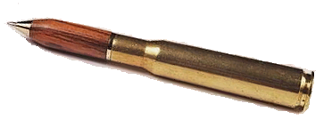
Великая Отечественная война отражена в русской литературе XX века глубоко и всесторонне, во всех своих проявлениях: армия и тыл, партизанское движение и подполье, трагическое начало войны, отдельные битвы, героизм и предательство, величие и драматизм Победы.
В книгах о войне писателей- фронтовиков главной линией проходит солдатская дружба, фронтовое товарищество, тяжесть походной жизни.
Писатели-фронтовики – это целое поколение мужественных, совестливых, многое испытавших,
одаренных личностей, перенесших военные и послевоенные невзгоды.
Поэты и писатели – фронтовики – это блестящая плеяда талантливых поэтов и писателей фронтового поколения. Война была для них, вчерашних школьников и студентов, досрочным началом "взрослой" жизни. В эти свинцовые годы сформировался их талант, определился характер творчества. Почти все они прошли войну солдатами и офицерами переднего края. Каждое произведение как моментальный снимок застигнутой врасплох
войны.

Slide 4
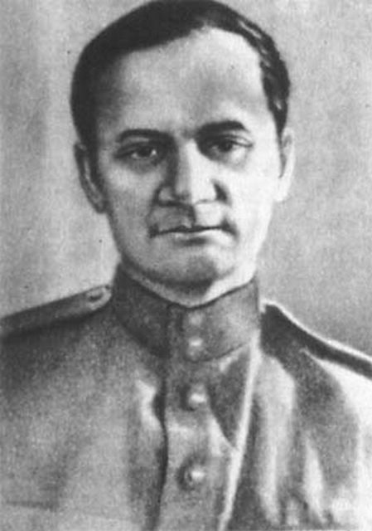
Годы войны для Андрея Платонова были временем напряженной и самоотверженной работы. Военный корреспондент, он был на фронте с октября 1942 года до конца войны, показав себя человеком редкой выдержки и военной стойкости. Он печатал рассказы и очерки о героических событиях и людях войны. В это время вышли четыре его книги – «Одухотворенные люди», «Рассказы о Родине», «Броня», «В сторону заката солнца». Он подписывал их псевдонимом «Действующая Армия».
АНДРЕЙ ПЛАТОНОВИЧ
ПЛАТОНОВ
1899-1951

Slide 5
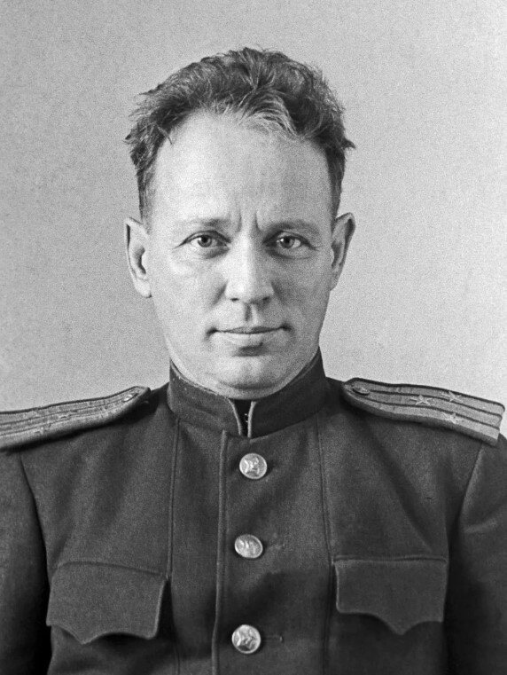
С первых дней Великой Отечественной войны Михаил Шолохов становится писателем – фронтовиком. Его очерки «На пути к фронту», «Первые встречи», «Люди Красной Армии», «На Смоленском направлении», «Военнопленные» рисовали портреты людей, героев – фронтовиков, воспроизводили драматические события войны, наполняли сердца людей любовью к Родине, ненавистью к захватчикам.
Одним из самых известных произведений Шолохова о Великой Отечественной войне стал рассказ «Судьба человека».
МИХАЙИЛ АЛЕКСАНДРОВИЧ ШОЛОХОВ
1905-1984

Slide 6
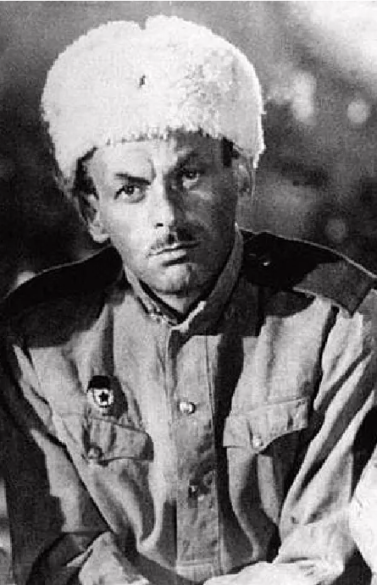
В 1942 г. девятиклассник Окуджава добровольцем ушел на фронт, где был минометчиком, пулеметчиком, после ранения радистом. Участвовал в обороне Крыма. После войны окончил филологический факультет Тбилисского университета, по окончании которого работал учителем русского языка и литературы. Окуджаве принадлежат романы: «Глоток свободы», «Путешествие дилетантов», «Свидание с Бонапартом», много повестей и рассказов посвящены войне.
Один из лучших фильмов о войне «Женя, Женечка и Катюша» был создан по сценарию Окуджавы.
БУЛАТ ШАЛВОВИЧ
ОКУДЖАВА
1924-19971

Slide 7
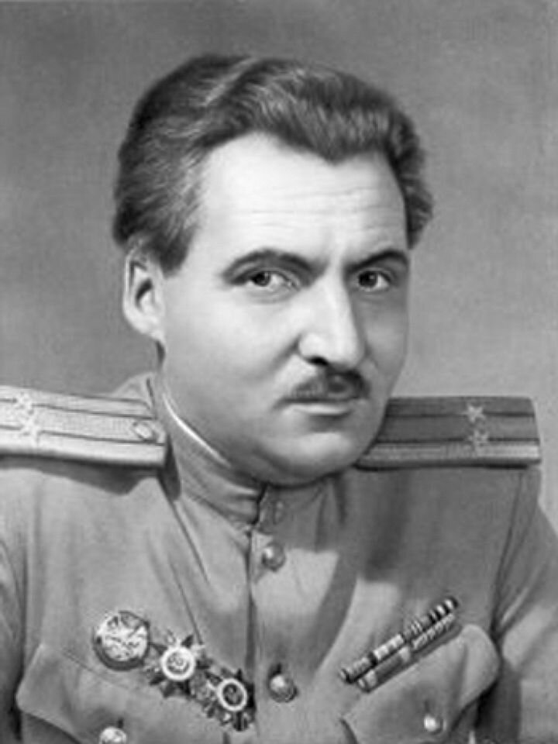
Константин Симонов поэт, писатель, драматург. В первые дни войны ушел на фронт военным корреспондентом. Не понаслышке писал о великих сражениях войны Сталинградской битве, битве на Курской дуге, битве за Берлин. Романы Симонова «Дни и ночи», «Солдатами не рождаются», «Живые и мертвые», «Последнее лето» одни из лучших, что было создано советскими писателями. Его военные стихи знала наизусть вся страна: «Жди меня», «Ты помнишь, Алёша, дороги Смоленщины...» и другие.
КОНСТАНТИН МИХАЙЛОВИЧ
СОМОНОВ
1915-1979

Slide 8
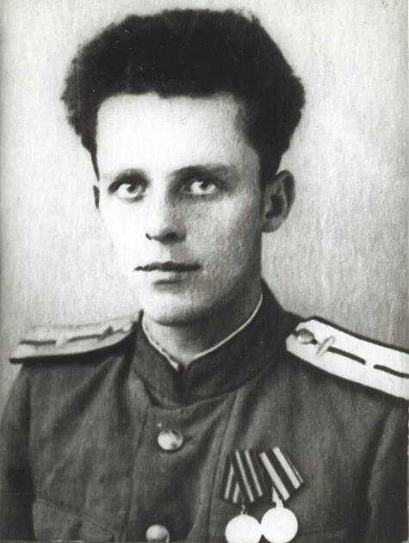
Борис Васильев ушел на фронт добровольцем после окончания 9-го класса. В 1943 г. направлен в Военную академию бронетанковых и механизированных войск. Истинный успех пришел к писателю после публикации повести «А зори здесь тихие...». В этом произведении автор выразил трагизм неизбежной гибели благородных и бескорыстных душ в столкновении с жестокостью и несправедливостью. В его романах и повестях на первый план выдвигаются проблемы любви, верности, товарищества, сострадания, нравственного долга. «Иванов катер», «В списках не значился», «Завтра была война», «Встречный бой», «Кажется, со мной пойдут в разведку» и другие.
БОРИС ЛЬВОВИЧ
ВАСИЛЬЕВ
1924-2013

Slide 9
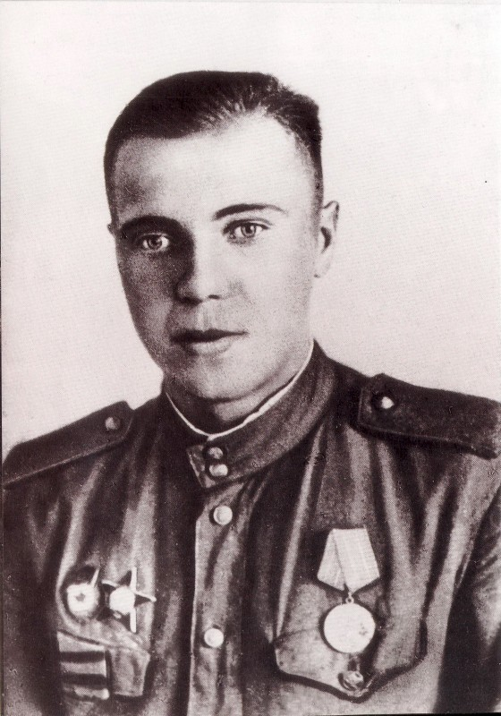
Во время Великой Отечественной войны Виктор Астафьев ушел на фронт добровольцем, воевал простым солдатом, получил тяжелое ранение. Вернувшись с фронта, Астафьев работал слесарем, подсобным рабочим, учителем в Пермской области. В его творчестве Великая Отечественная война предстает как великая трагедия: в повести «Пастух и пастушка» рассказывается о безысходной любви двух молодых людей, на краткий миг сведенных и навеки разлученных войной; абсолютно без патетики показано лицо войны в повести «Так хочется жить» и в романе «Прокляты и убиты».
ВИКТОР ПЕТРОВИЧ
АСТАФЬЕВ
1924-2001

Slide 10
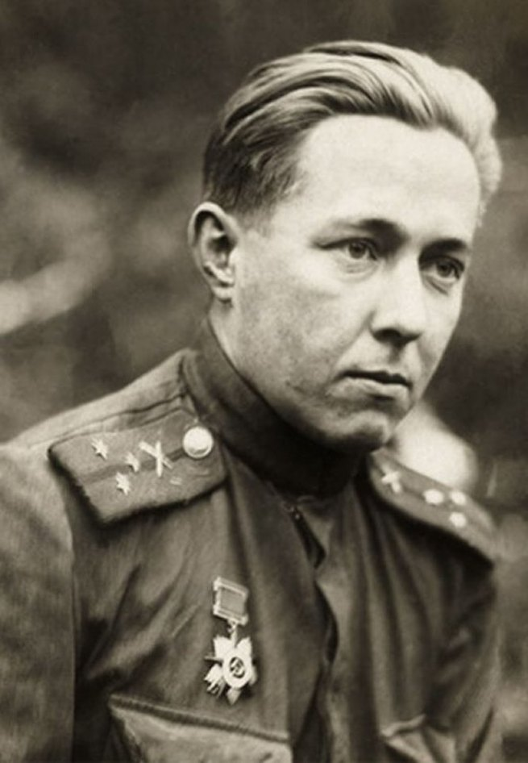
Александр Солженицын был призван в армию в 1942 году. В 1945 его осудили на восемь лет лагерей за критические высказывания о Сталине, допущенные в письме к другу. Повесть «Один день Ивана Денисовича» принесла писателю мировую славу. Затем были написаны романы «Раковый корпус», «В круге первом». В 1970 г. Солженицын стал лауреатом Нобелевской премии по литературе.
Роман «Архипелаг ГУЛаг», серия рассказов «Бодался теленок с дубом» посвящены тем, кто, пройдя войну, не стал героем, хотя и заслужил.
АЛЕКСАНДР ИСАЕВИЧ
СОЛЖЕНИЦЫН
1918-2008

Slide 11
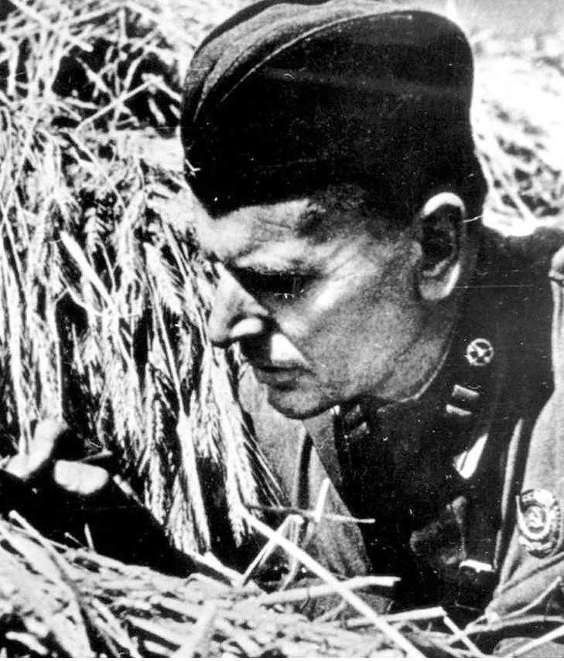
Константин Паустовский был военным корреспондентом газеты 9-й армии «Защитник Родины» на Южном фронте. В середине августа Паустовский вернулся в Москву и был оставлен для работы в аппарате ТАССа. Вскоре по требованию Комитета по делам искусств был освобождён от службы для работы над новой пьесой для МХАТа и эвакуировался с семьёй в Алма-Ату, где работал над пьесой «Пока не остановится сердце», романом «Дым отечества», написал ряд рассказов. Премьера спектакля по пьесе «Пока не остановится сердце», посвящённой борьбе с фашизмом, состоялась в Барнауле 4 апреля 1943 года.
КОНСТАНТИН ГЕОРГИЕВИЧ
ПАУСТОВСКИЙ
1892-1968

Slide 12
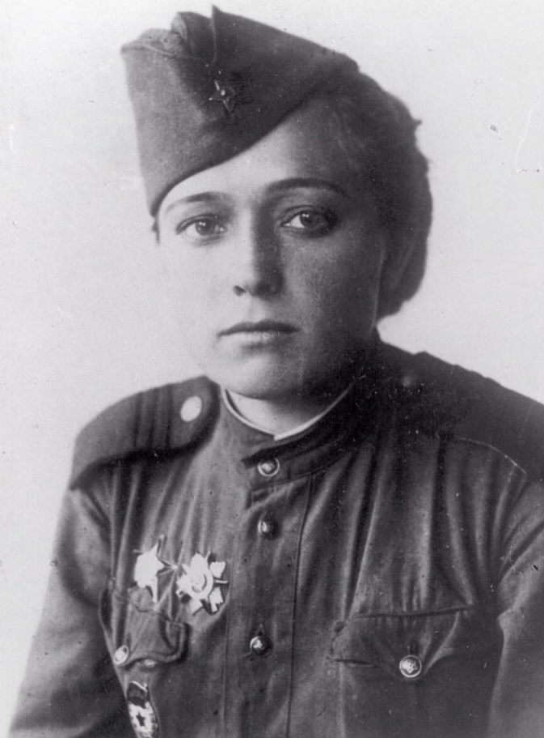
Сразу же после окончания школы, в первые дни войны Юлия Друнина ушла добровольцем в действующую армию и до конца 1944 года служила санинструктором (медсестрой) в стрелковом, а потом в артиллерийском полку.
Награждена орденом Красной Звезды и медалью «За Отвагу». В боях была ранена и контужена. Демобилизована из армии по ранению. Печататься начала в конце войны во фронтовых газетах.
ЮЛИЯ ВЛАДИМИРОВНА
ДРУНИНА
1924-1991

Slide 13
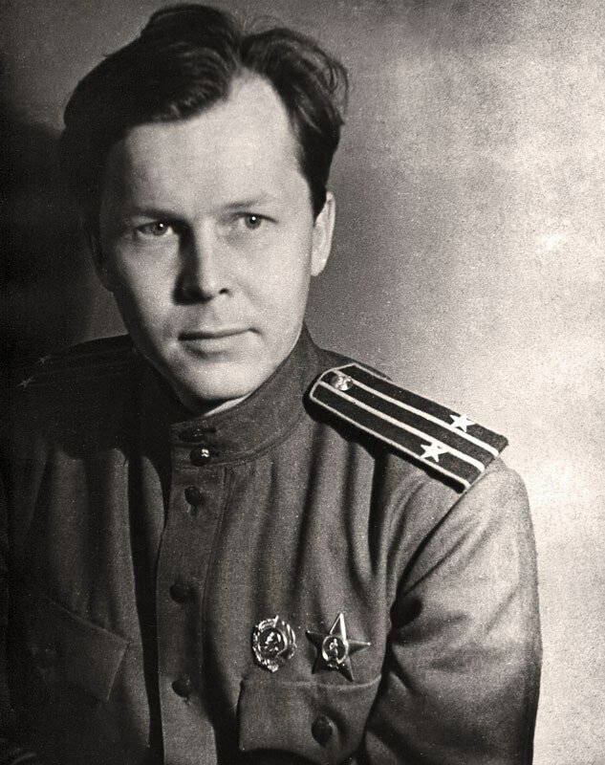
Во время Великой Отечественной войны Александр Твардовский работал военным корреспондентом во фронтовых газетах. Публиковал в них стихи и очерки. В рядах армии он изведал и горечь долгого отступления, и дорого доставшееся торжество наступления и победы. Поэму «Василий Теркин» Твардовский писал в походе, отрывки печатались во фронтовых газетах. «Книга про бойца» получила всенародное признание.
АЛЕКСАНДР ТРИФОНОВИЧ
ТВАРДОВСКИЙ
1910-1971

Slide 14
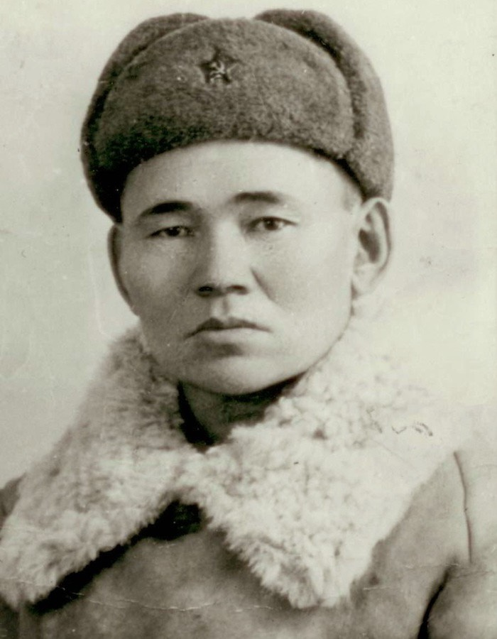
На Великую Отечественную ушел 28 июня 1941 года из Ойрот-Туры. В ноябре-декабре 1941 года участвовал в боях под Москвой, затем воевал под на Курской дуге. Был несколько раз ранен. Войну Янга Тодошевич закончил в Германии, затем вернулся на Алтай. Все четыре фронтовых года он вел дневник, в котором, в том числе, записывал свои стихотворения. В 2015 году издана книга «Боевые песни Ойрота: из листов фронтового дневника 1941-1945 годов», в которую вошли стихи Янги Тодошевича. Книга является единственным памятником алтайской литературы, которая создавалось непосредственно на фронтах Великой Отечественной войны.
ЯНГА ТОДОШЕВИЧ
БЕДЮРОВ
1907-1961

